Slide 1
PREFEITURA MUNICIPAL DE CAPIVARI DE BAIXO
SECRETARIA MUNICIPAL DE SAÚDE
1° QUADRIMESTRE
2023

Slide 2
226 profissionais que atuam no Fundo Municipal de Saúde, na seguinte estrutura:​
Secretaria de Saúde - Gestão​
Controle e Avaliação​
Atenção Primária a Saúde
Atenção Secundária de Saúde​
Vigilância em Saúde​
Setor de Regulação​
Assistência Farmacêutica ​
Conselho Municipal de Saúde

Slide 3
Atenção primária saúde , Média e Alta Complexidade
09​ Estratégias Saúde da Família e 07 Equipes de Saúde Bucal​
02​ Extensões de Saúde​
01 ​Vigilância em Saúde​
01 ​ Farmácia Básica​
01​ Setor de Regulação​
01 ​Equipe Multidisciplinar De Atenção Domiciliar – EMAD ​
01 ​Centro De Apoio Psicossocial – CAPS ​
01 Pronto Atendimento

Slide 4
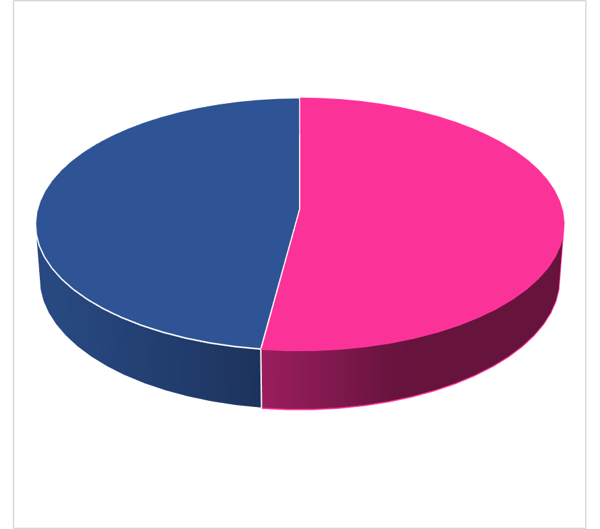
ATENÇÃO PRIMÁRIA A SAÚDE
ESTRATÉGIA SAÚDE DA FAMÍLIA
Cobertura Populacional
25.041 VIDAS
8.759 FAMÍLIAS
HOMENS
11.999
MULHERES
13.042

Slide 5
ATENÇÃO PRIMÁRIA A SAÚDE
DADOS DEMOGRÁFICOS – FAIXA ETÁRIA

Slide 6
FAMÍLIAS E INDIVÍDUOS

Slide 7
NOSSAS AÇÕES

Slide 8
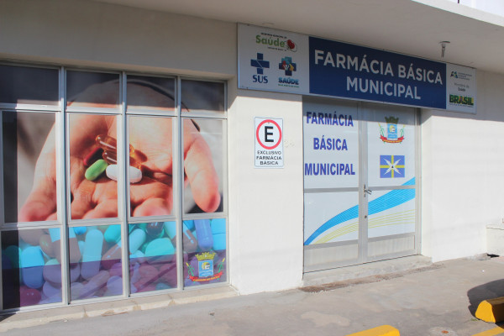
Ampliação do horário da Farmácia Básica
Este serviço passa a ter atendimento das 07:00 as 16:00 horas sem fechar ao meio dia .

Slide 9
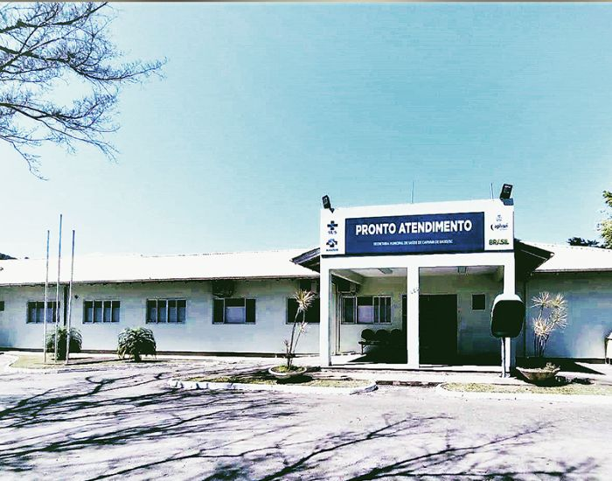
AMPLIAÇÃO DO HORÁRIO DO PRONTO ATENDIMENTO
Durante a semana o P.A conta com três equipes trabalhando em horários intercalados de forma que o intervalo para almoço de todas as equipes não interfere no atendimento à população.

Slide 10
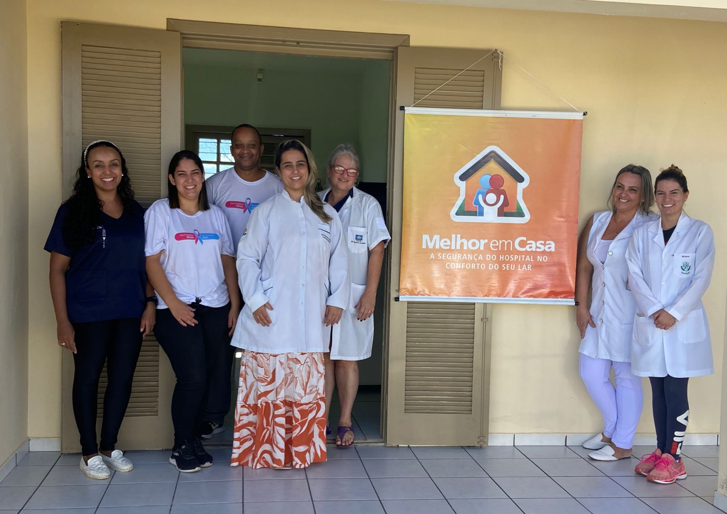
ORGANIZAÇÃO DE UMA NOVA ESTRUTURA PARA O EMAD

Slide 11
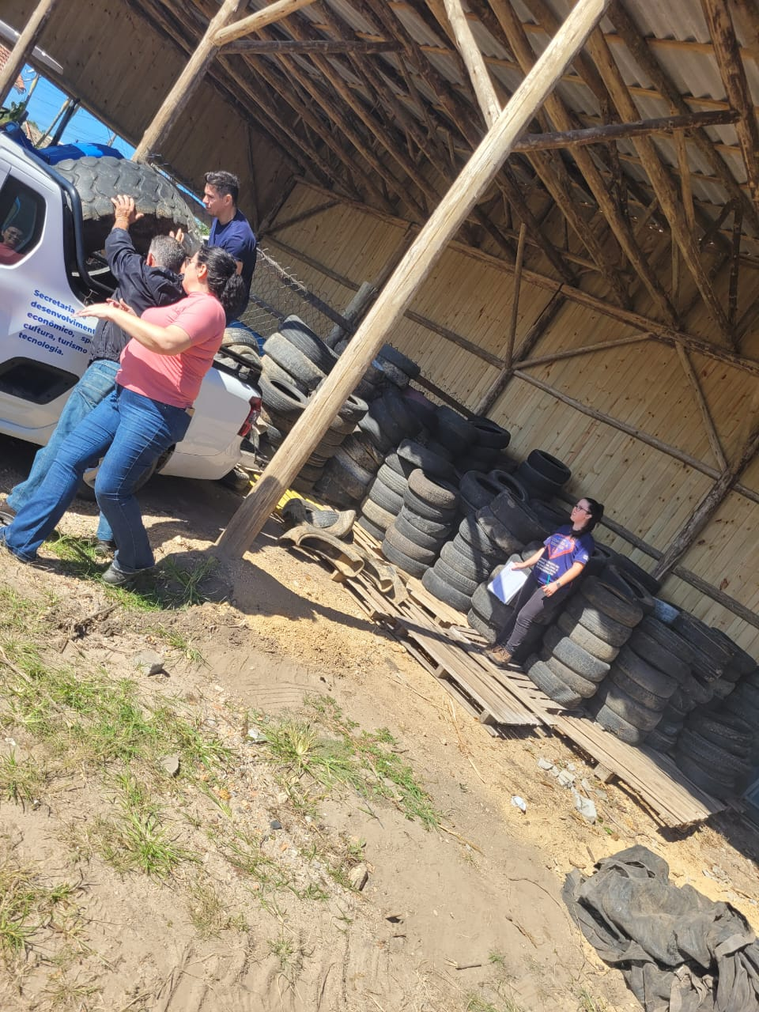
Adesão e Parceria junto ao programa Penso Logo Destino - Recolhimento de Pneus

Slide 12
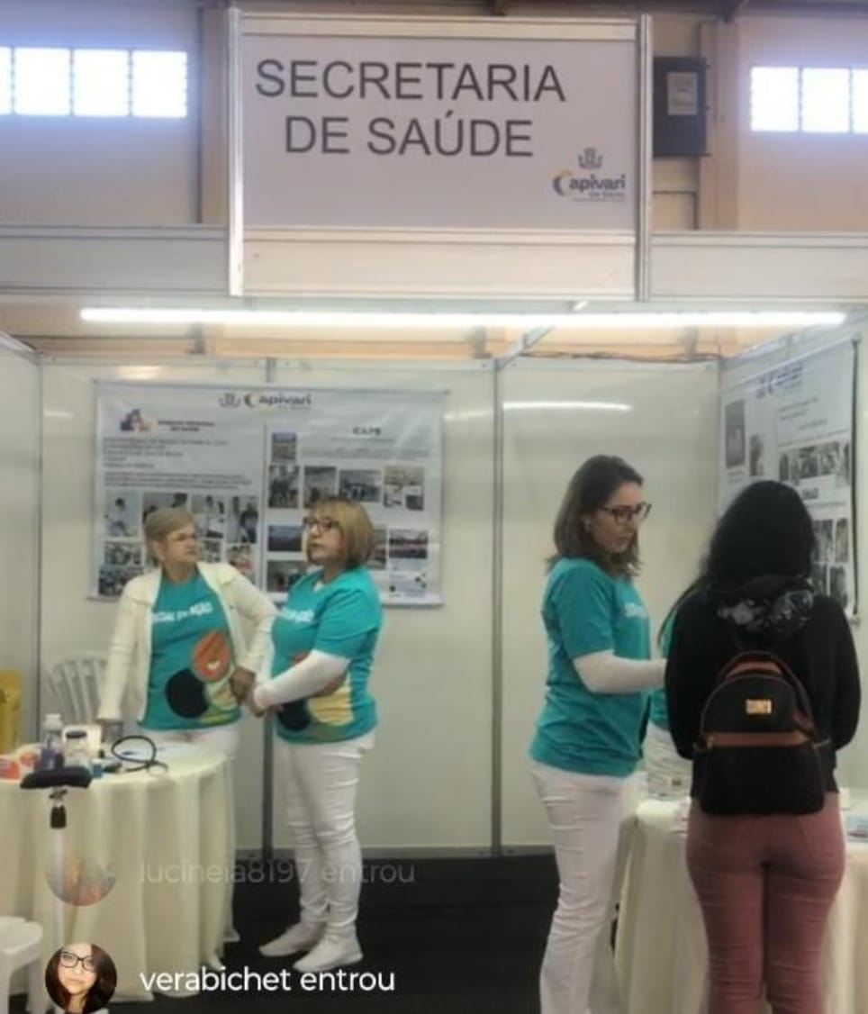
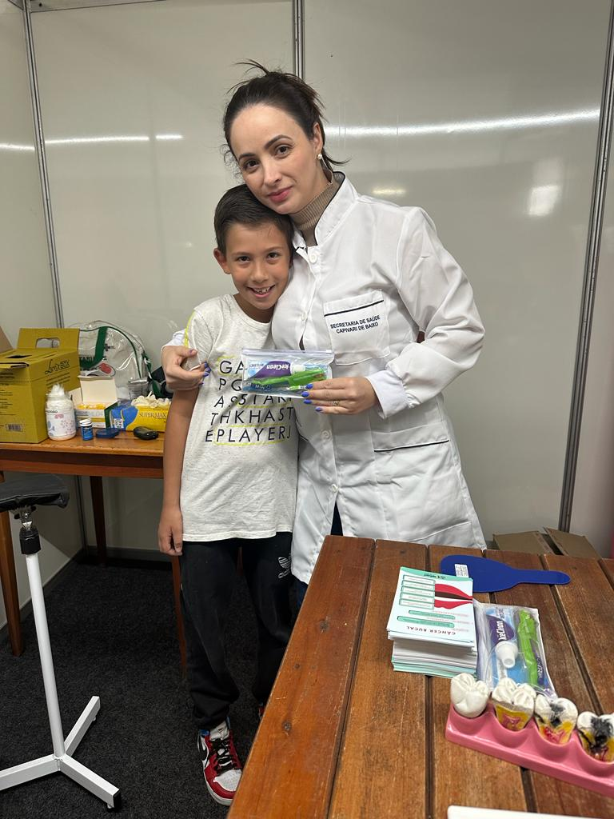
Saúde presente nas Ações Sociais

Slide 13
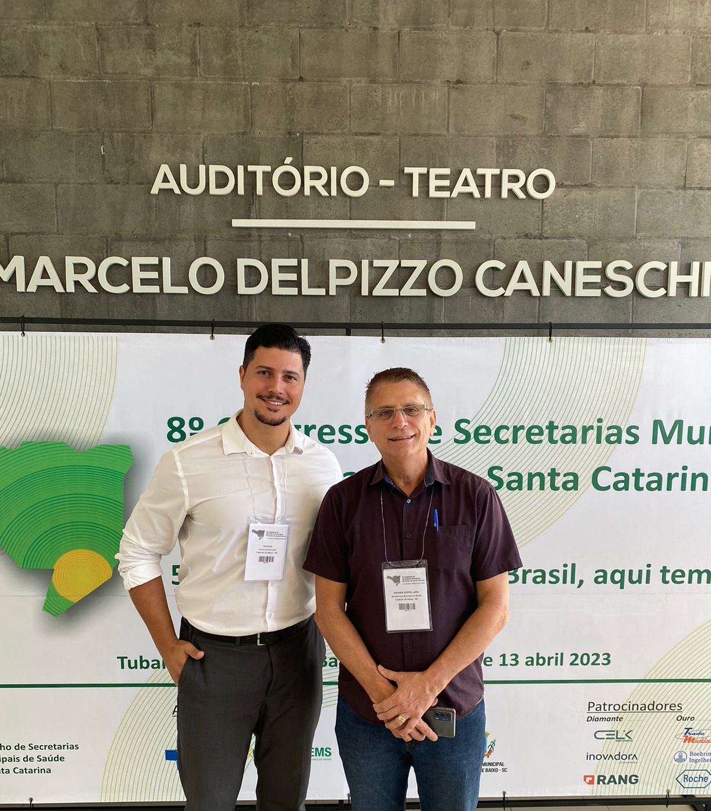
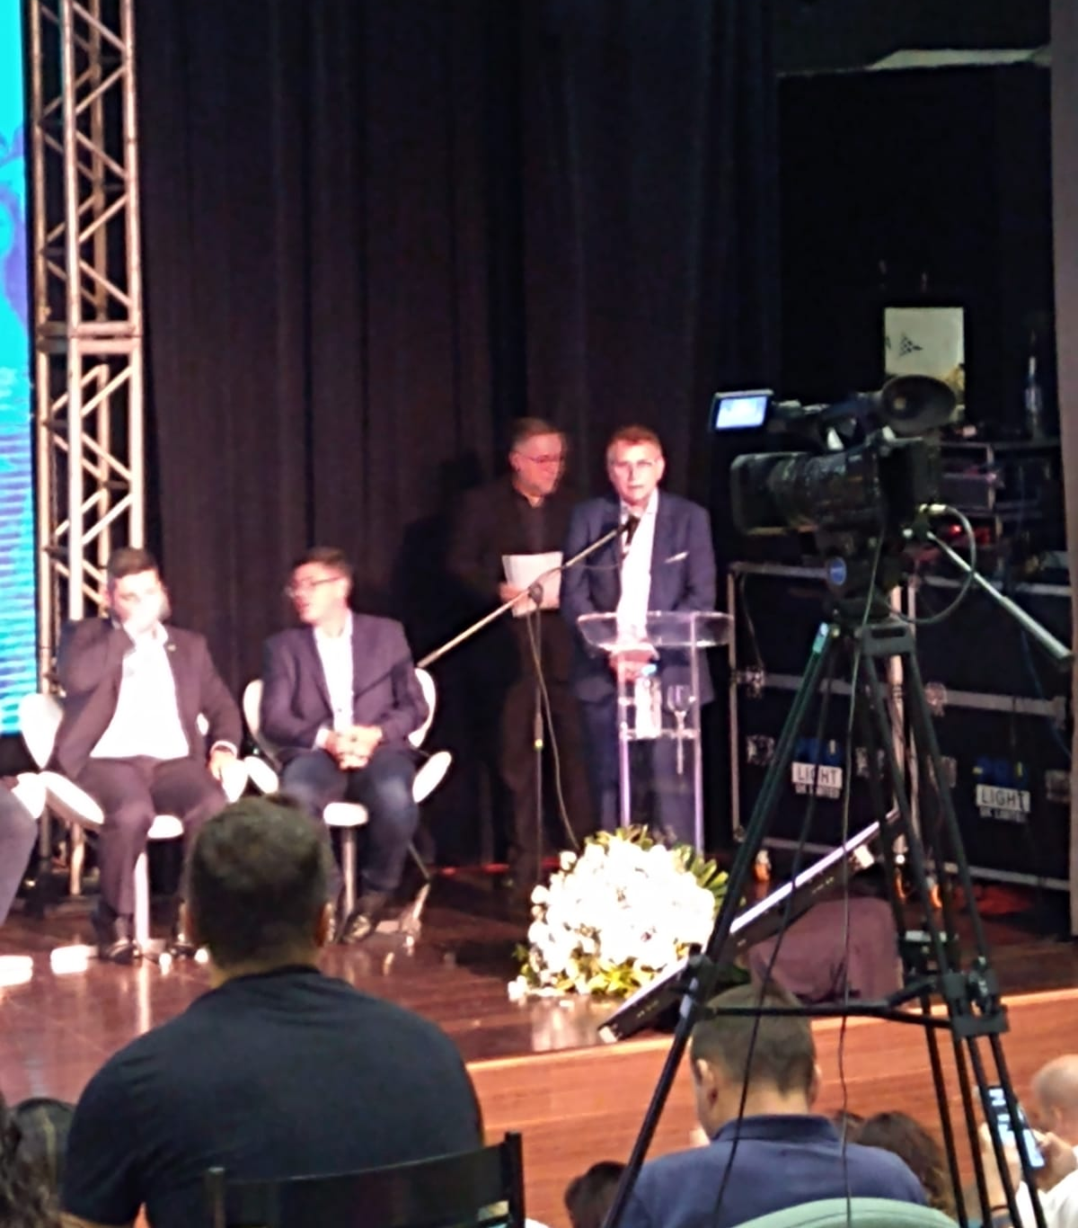
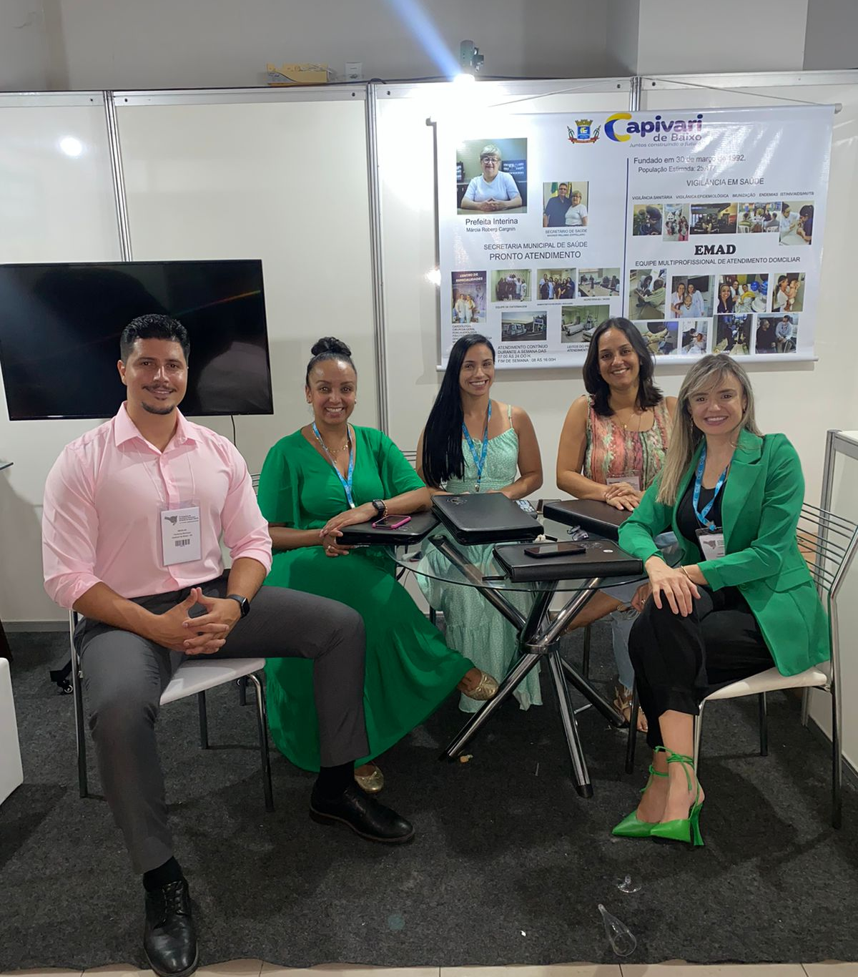
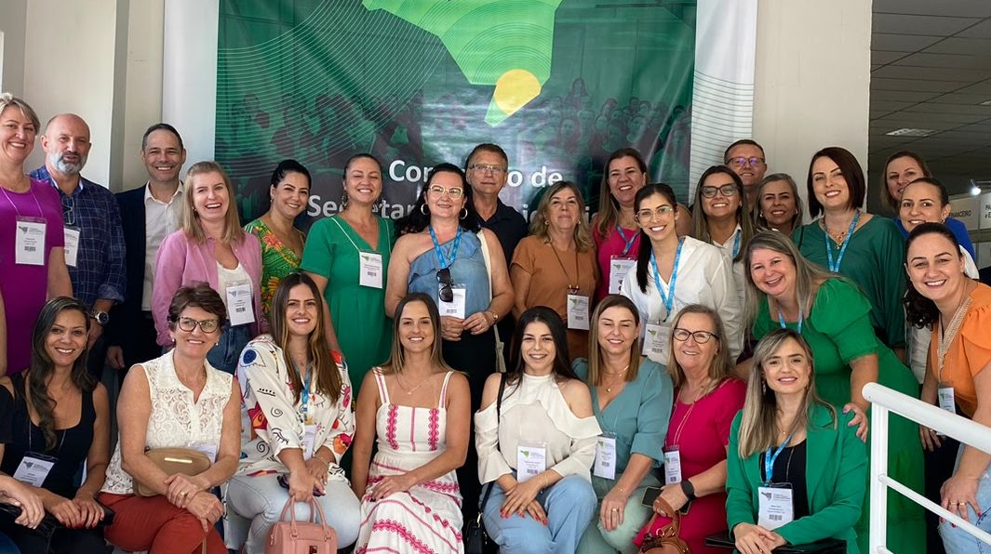
CAPIVARI DE BAIXO SEDIOU 8° CONGRESSO DE SECRETARIAS MUNICIPAIS DE SAÚDE DE SANTA CATARINA

Slide 14
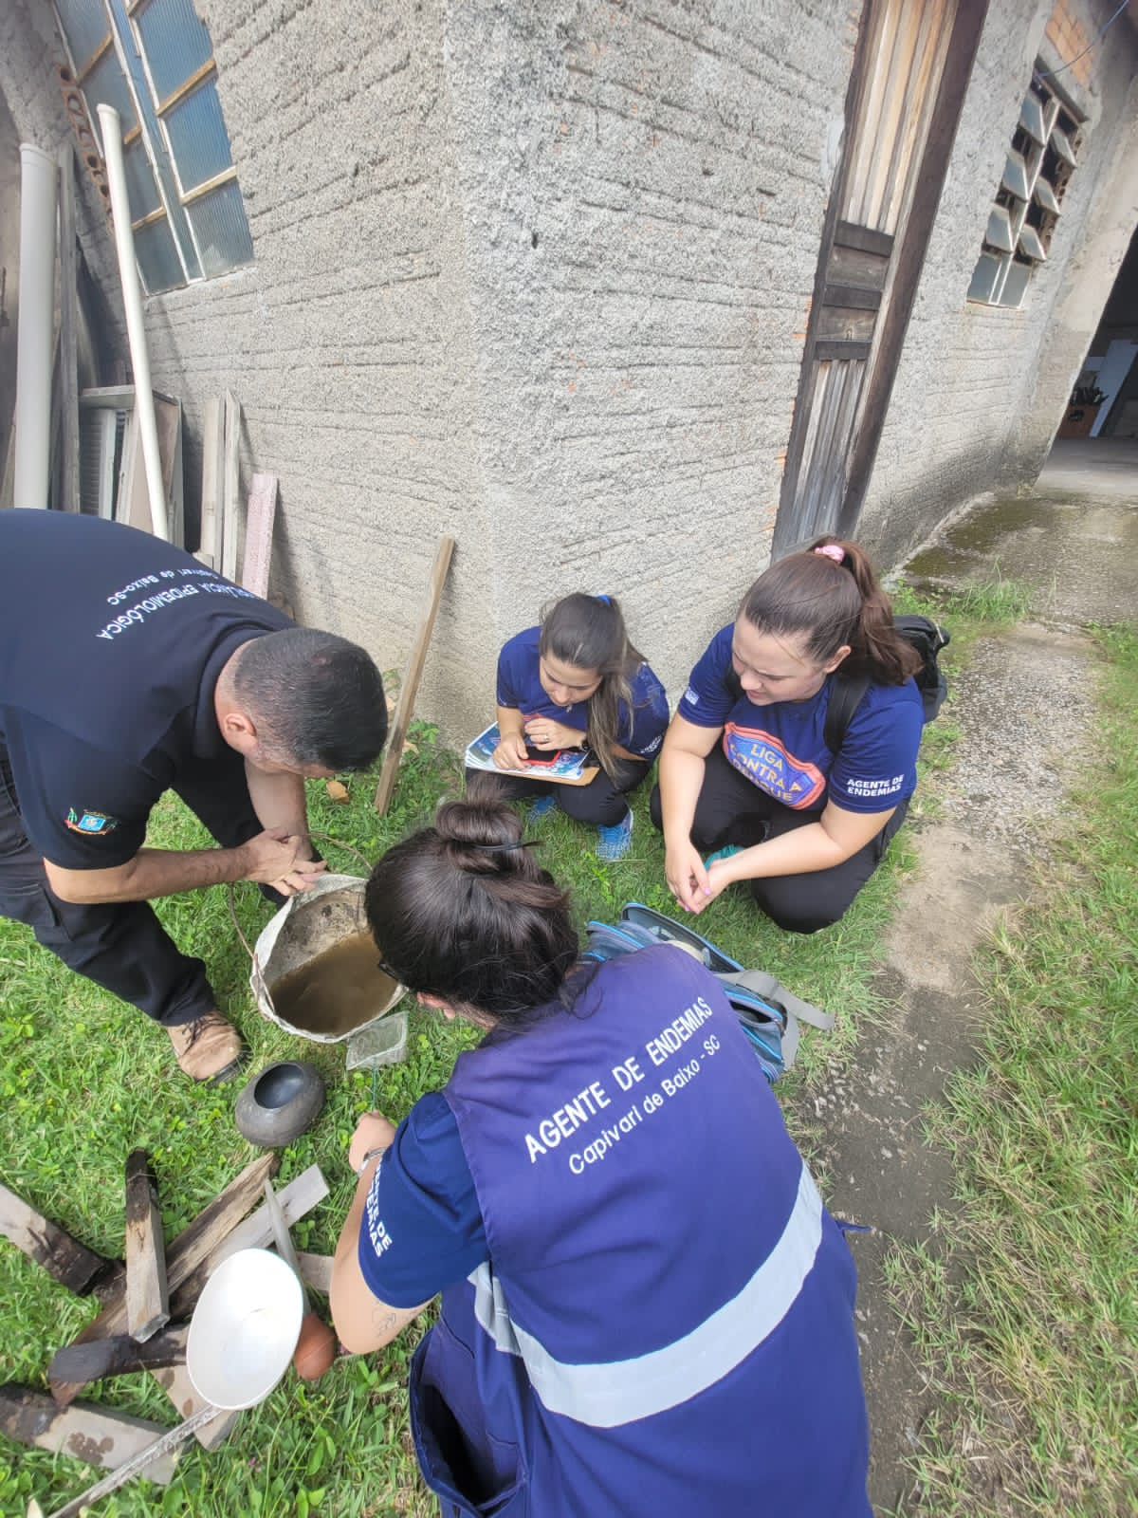
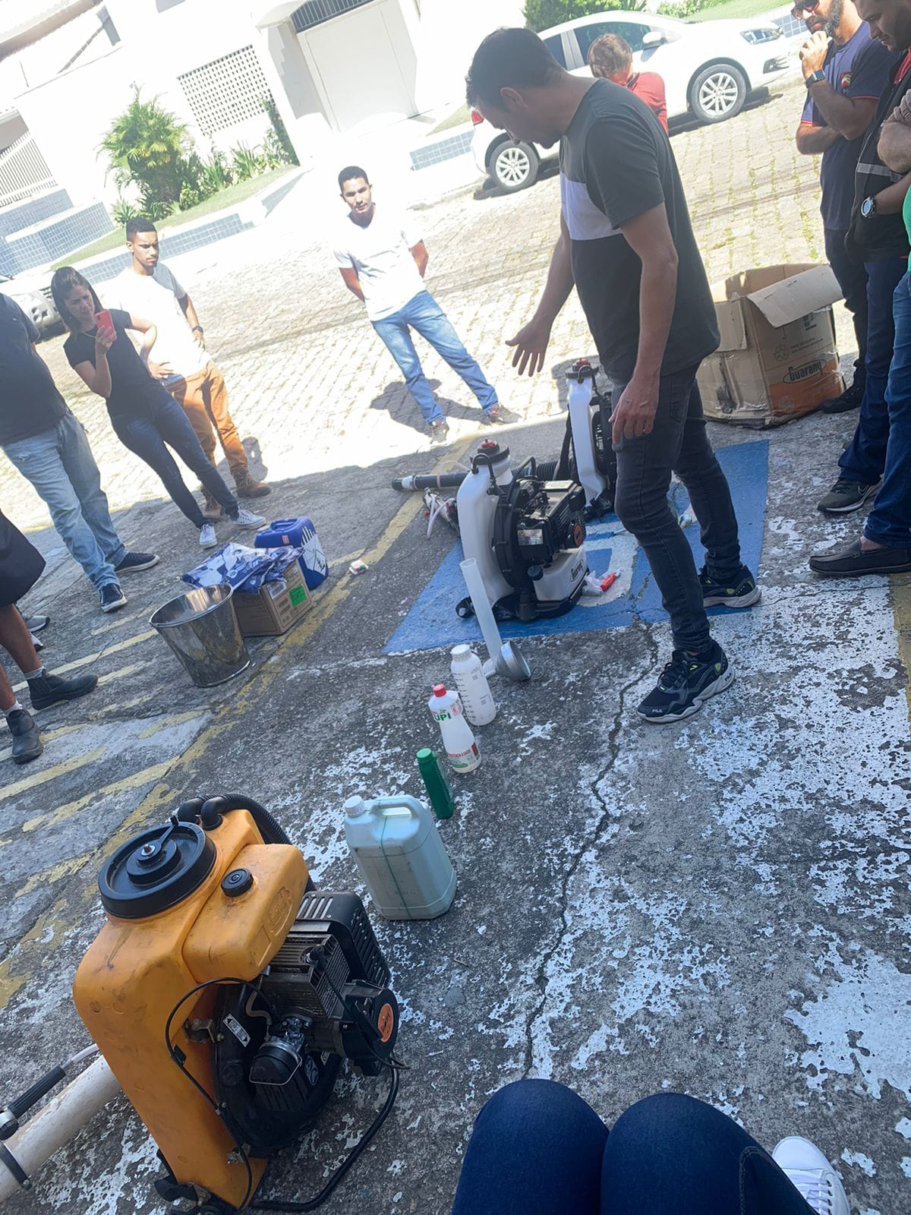
AÇÕES VOLTADAS AO COMBATE A DENGUE
Durante essas ações foram encontrados 5 focos de mosquitos da Dengue e realizada revisão em todas as áreas evitando a propagação do vetor
Os Profissionais do Programa da Dengue realizaram capacitação em aplicação de inseticidas para controle vetorial .

Slide 15
VIGILÂNCIA EPDEMIOLÓGICA / IMUNIZAÇÃO
FORAM REALIZADAS AÇÕES EM HORÁRIO ESTENDIDO PARA INTENSIFICAR A COBERTURA VACINAL
11.041
DOSES APLICADAS

Slide 16
INDICADORES DE PRODUTIVIDADE

Slide 17
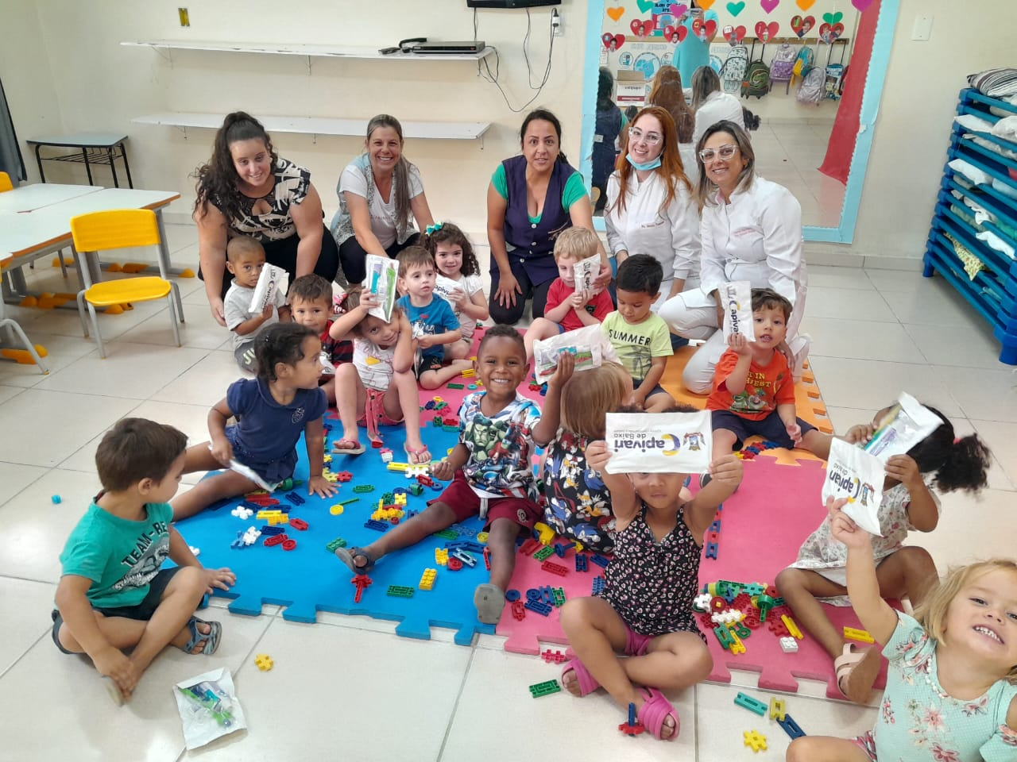
ATENÇÃO PRIMÁRIA A SAÚDE
ODONTOLOGIA - ESF

Slide 18
ATENÇÃO PRIMÁRIA A SAÚDE

Slide 19
ATENÇÃO PRIMÁRIA A SAÚDE

Slide 20
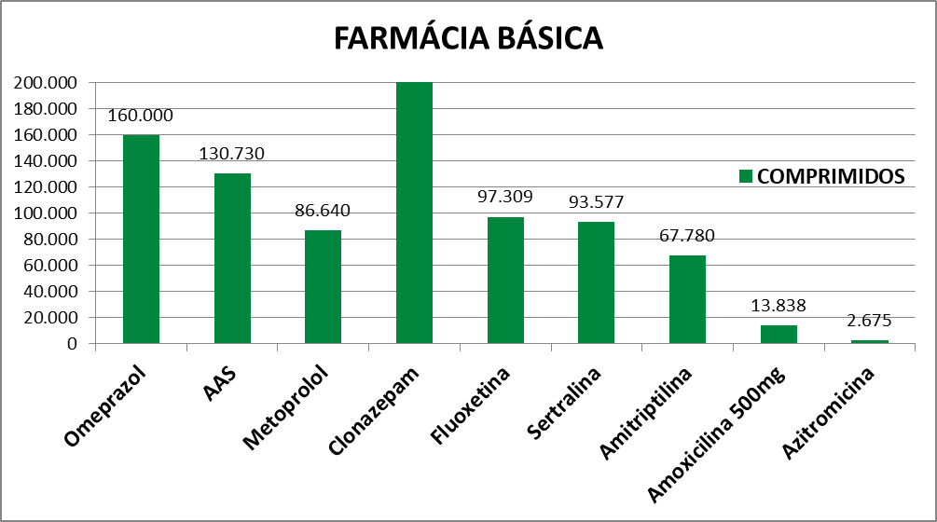
ATENÇÃO PRIMÁRIA A SAÚDE

Slide 21
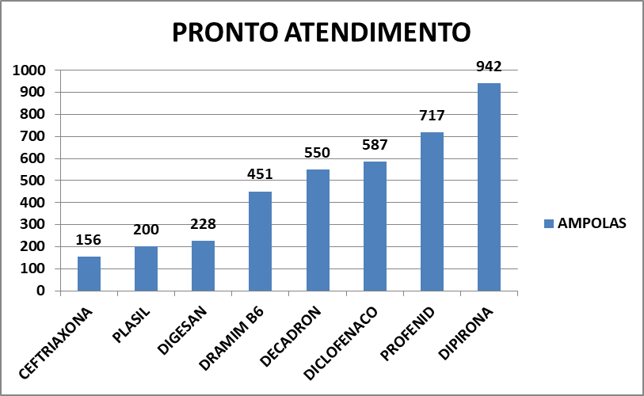
ATENÇÃO PRIMÁRIA A SAÚDE

Slide 22
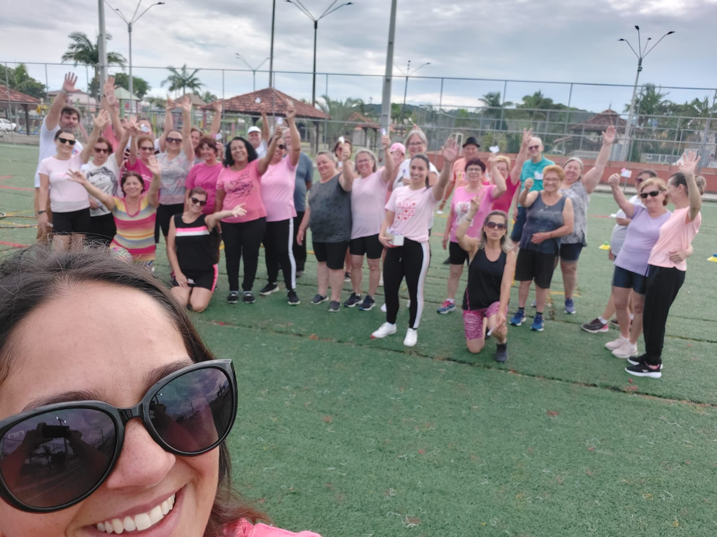
ATENÇÃO PRIMÁRIA A SAÚDE​
EMULT
1. 558 Atendimentos em grupo
NOSSAS AÇÕES:
PALESTRAS SOBRE AUTISMO
SOCIAL EM AÇÃO
CURSO DE GESTANTES
GRUPO EMAGRECIMENTO
GRUPO TABAGISMO
GRUPO SAÚDE E LAZER

Slide 23
EMAD
168 ASSISTIDOS PELO EMAD
21 EM USO DE OXIGÊNIO
150 EM USO DE FRALDAS

Slide 24
PRONTO ATENDIMENTO
1° QUADR 2023
ATENDIMENTOS
1° QUADR 2023
3° QUADR 2022​
1° QUADR 2023
3° QUADR 2022

Slide 25
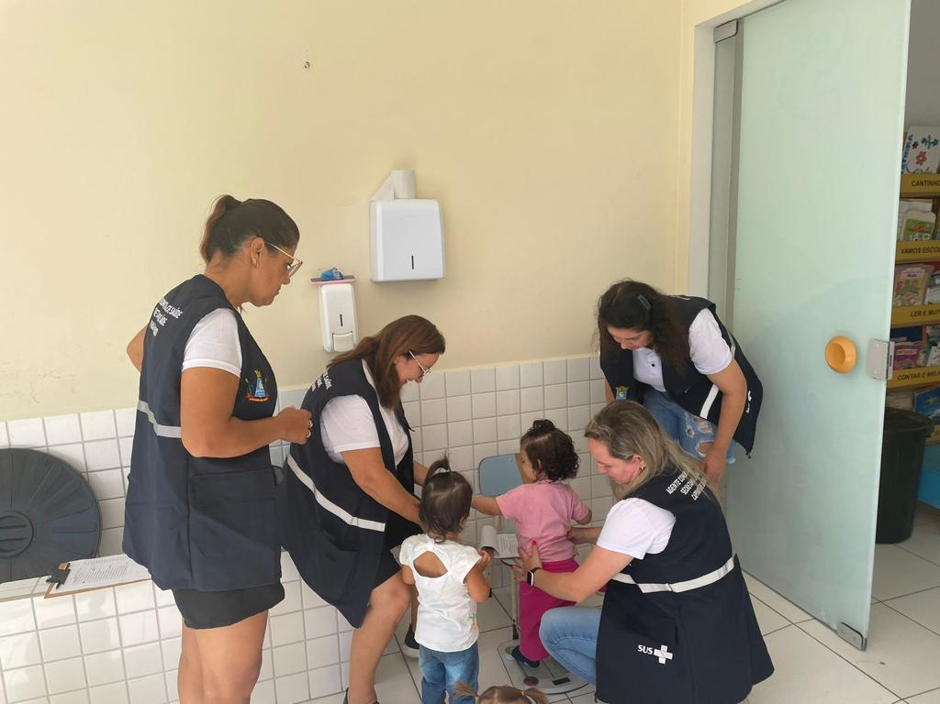
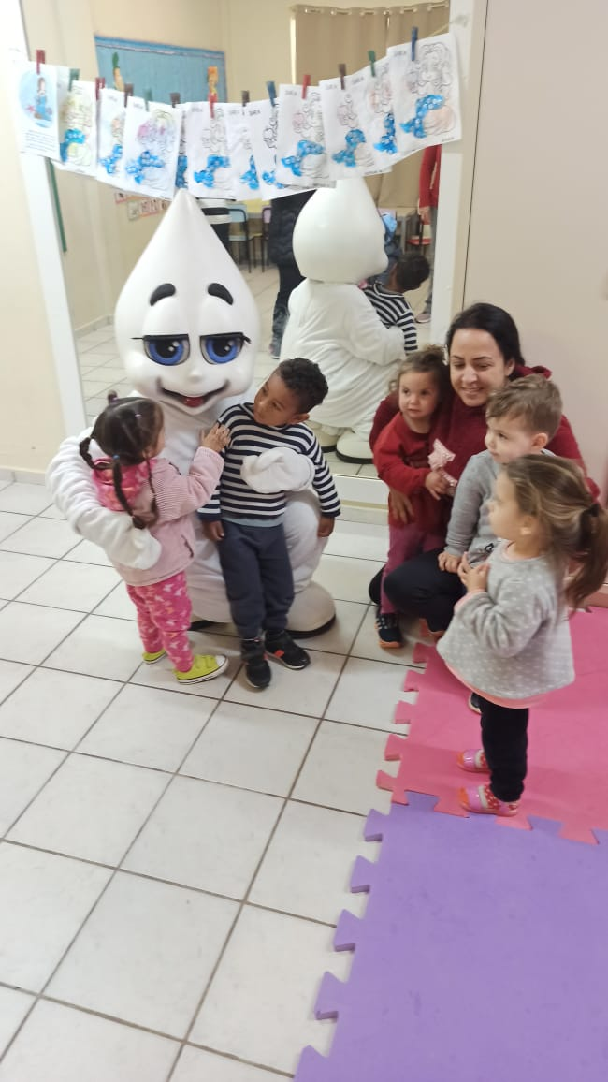
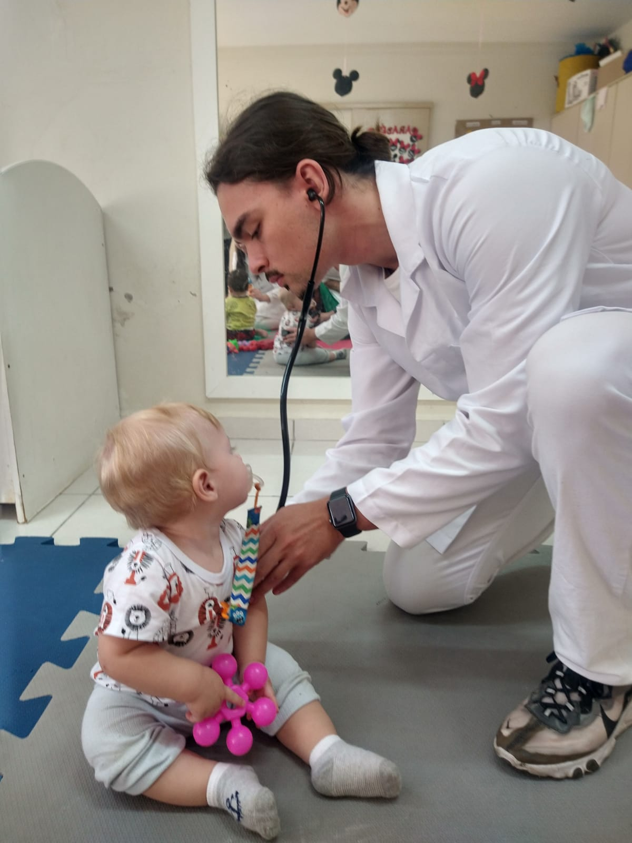
PROGRAMA SAÚDE NA ESCOLA
Educação em Saúde sobre hábitos alimentares
Educação em saúde sobre sexualidade
Prevenção a Dengue
Educação em saúde sobre prevenção de problemas relacionados a saúde mental
Acompanhamento do Crescimento desenvolvimento
Imunização
Avaliação Odontológica
1.125 EDUCANDOS INSERIDOS NO PROGRAMA PSE NAS ESCOLAS PRIORITÁRIAS.

Slide 26
CAPS
OBTIVEMOS 10,4% NA OFERTA DE ATENDIMENTOS NESTE QUADRIMESTRE

Slide 27
RECURSO PRÓPRIO

Slide 28
TOTAL DE 173 CIRURGIAS

Slide 29
CONSULTAS COM ESPECIALISTAS DO MUNICÍPIO
ESPECIALIDADES MÉDICA

Slide 30
PERFIL DE SAÚDE

Slide 31
INDICADORES DE SAÚDE
DIABÉTES MÉLITUS
CORRESPONDE 6% DA POPULAÇÃO TOTAL
TOTAL DE PORTADORES DE DIABÉTES MÉLITUS : 1.451
REALIZARAM EXAME DE HEMOGLOBINA NOS ÚLTIMOS 6 MESES .
ACOMPANHADOS PELA EQUIPE DE SAÚDE NOS ÚLTIMOS 6 MESES

Slide 32
INDICADORES DE SAÚDE
HIPERTENSÃO
CORRESPONDE 14% DA POPULAÇÃO TOTAL
3.653 HIPERTENSOS
90 % DA POPULAÇÃO HIPERTENSA PASSOU POR CONSULTA NO ESF NOS ÚLTIMOS SEIS MESES .
100% DESSA POPULAÇÃO ESTA SENDO ACOMPANHADA PELA EQUIPE DE ESF .

Slide 33
RASTREAMENTO DE CÂNCER DE COLO DE ÚTERO
8.052 MULHERES COM CRITÉRIO PARA REALIZAR EXAME PREVENTIVO CITOPATOLÓGICO
2.200 EXAMES CITOPATOLÓGICO REALIZADOS .
6 casos ativos de Câncer de Colo de útero registrado no último ano
Corresponde 0,7% da população focal
Ações para a cobertura dessa população:
Busca Ativa com foco nas mulheres com exame em atraso
Horário estendido até as 20 horas durante a semana
Campanhas aos sábados .

Slide 34
ACOMPANHAMENTO GESTANTES
105 GESTANTES CADASTRADAS
100%
DESSAS GESTANTES ESTÃO COM AS VACINAS EM DIA

Slide 35
Só Fazemos melhor aquilo que repetidamente insistimos em melhorar . A busca da excelência não deve ser um objetivo , e sim um hábito .
Aristóteles
Obrigado!

